Slide 1
المحاضرة السابعة
م /مصادر اختيار المشكلة او القضية
2021/1/25

Slide 2

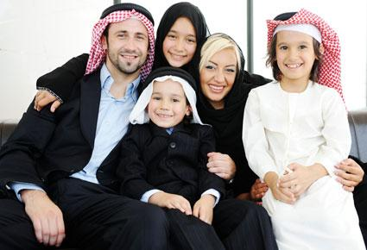
1. الاتصال الشخصي مع الاهل ،والاصدقاء، و زملاء العمل ، والجيران .

Slide 4
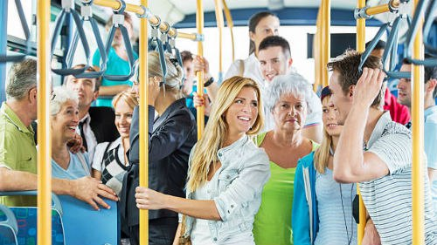
2 . الاتصال الشخصي مع الناس في الاماكن العامة ، الباص ، او اي مكان عام .

Slide 5
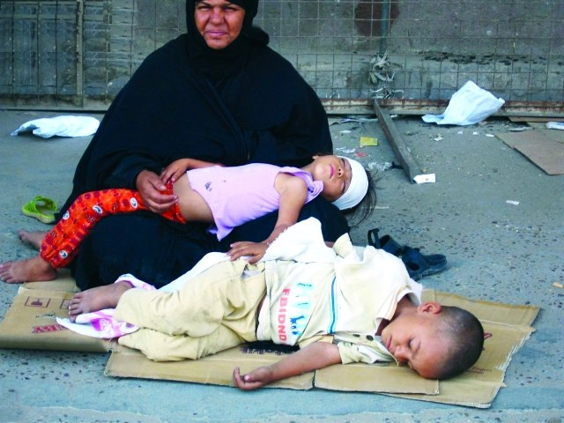
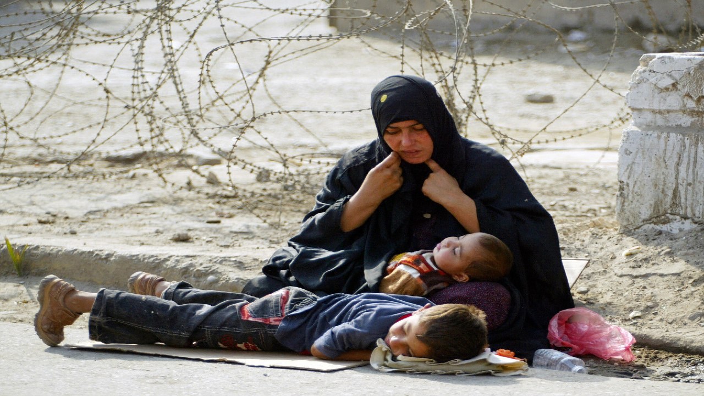
3 . الملاحظة العلمية

Slide 6
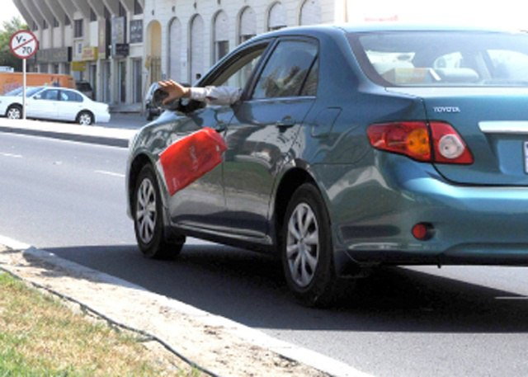
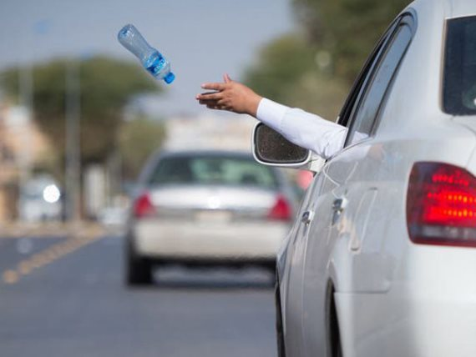
.....الملاحظة الشخصية

Slide 7
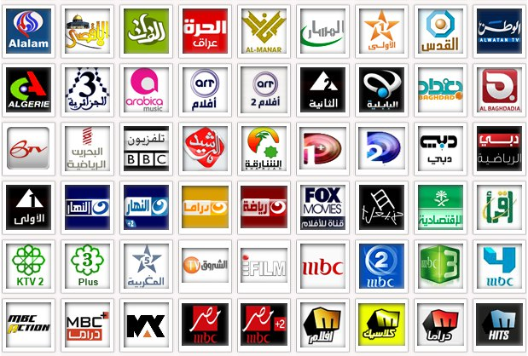
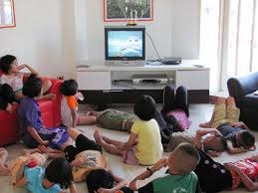
4. وسائل الاعلام و الاتصال الجماهيرية التقليدية .
* المحطات الارضية ، والفضائيات .

Slide 8
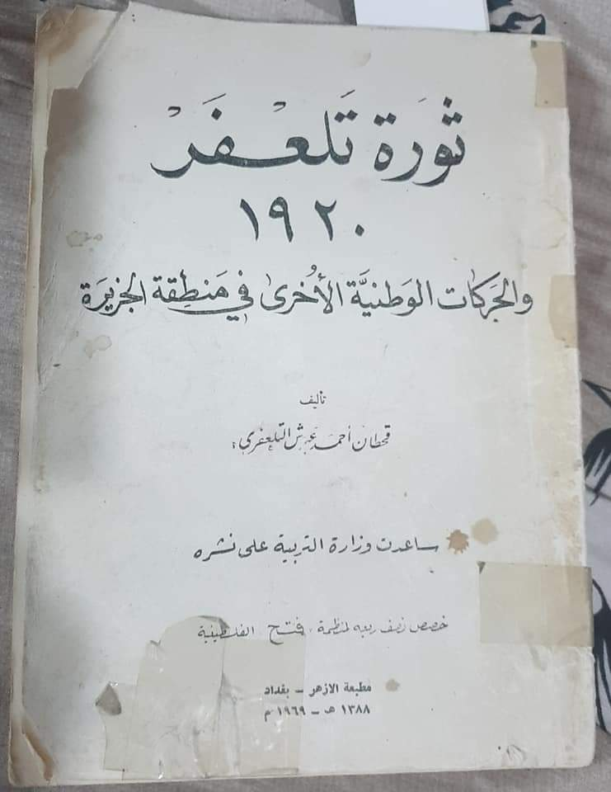

* الصحف و المجلات .
* الفضائيات و الاذاعات و الوكالات .
* المطبوعات .

Slide 9
5 .وسائل الاتصال الالكترونية
مواقع الصحف والمجلات على الانترنت .
صفحات الفضائيات على الفيس بوك واليوتيوب .
صفحات الاذاعات المحلية والاجنبية و الدولية على الفيسبوك ،و غيرها .
مواقع التواصل الاجتماعي :
الفيس بوك .
اليوتيوب .
تويتر .
الاتستغرام .
شبكة الانترنت :

Slide 10
-المدونات الشخصية .
المواقع الالكترونية .
تطبيقات الهاتف النقال :
الواتساب .
الفايبر .
التليغرام .
......الخ .

Slide 11
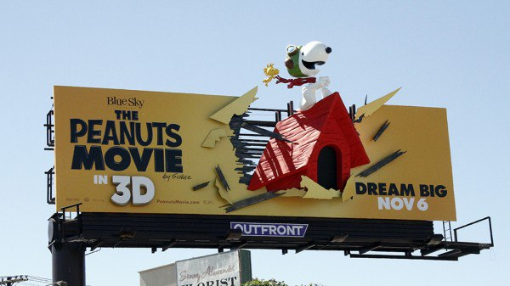
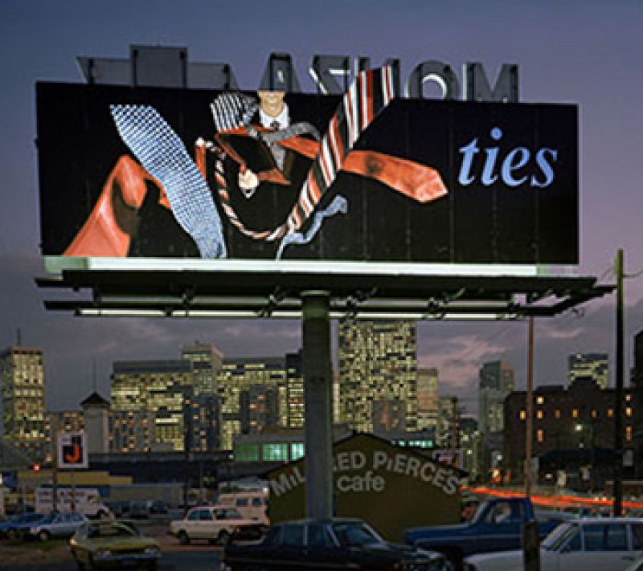
6. اعلانات الطرق ، بمختلف اشكالها وانواعها .

Slide 12
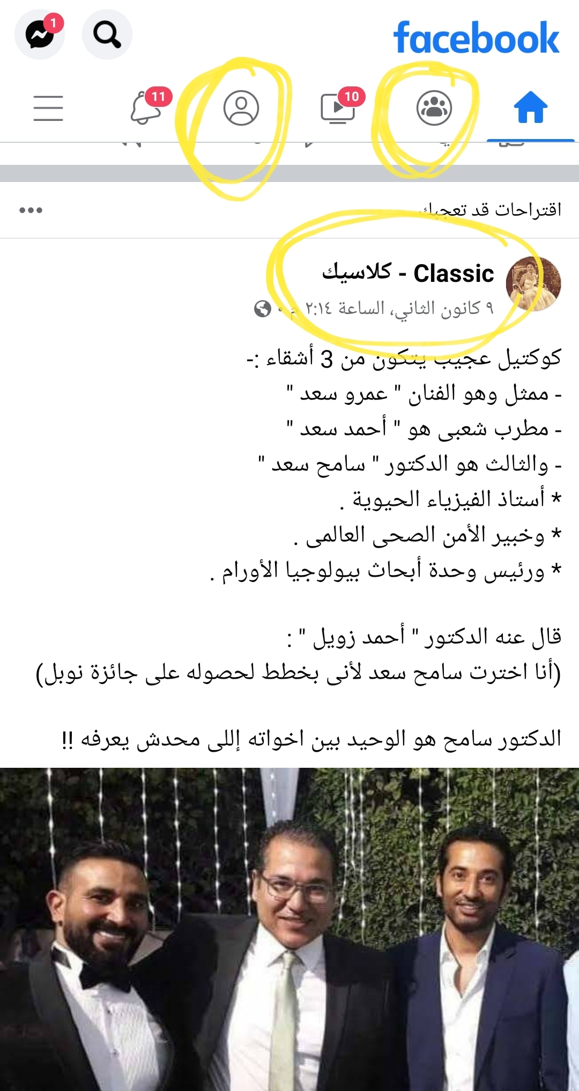
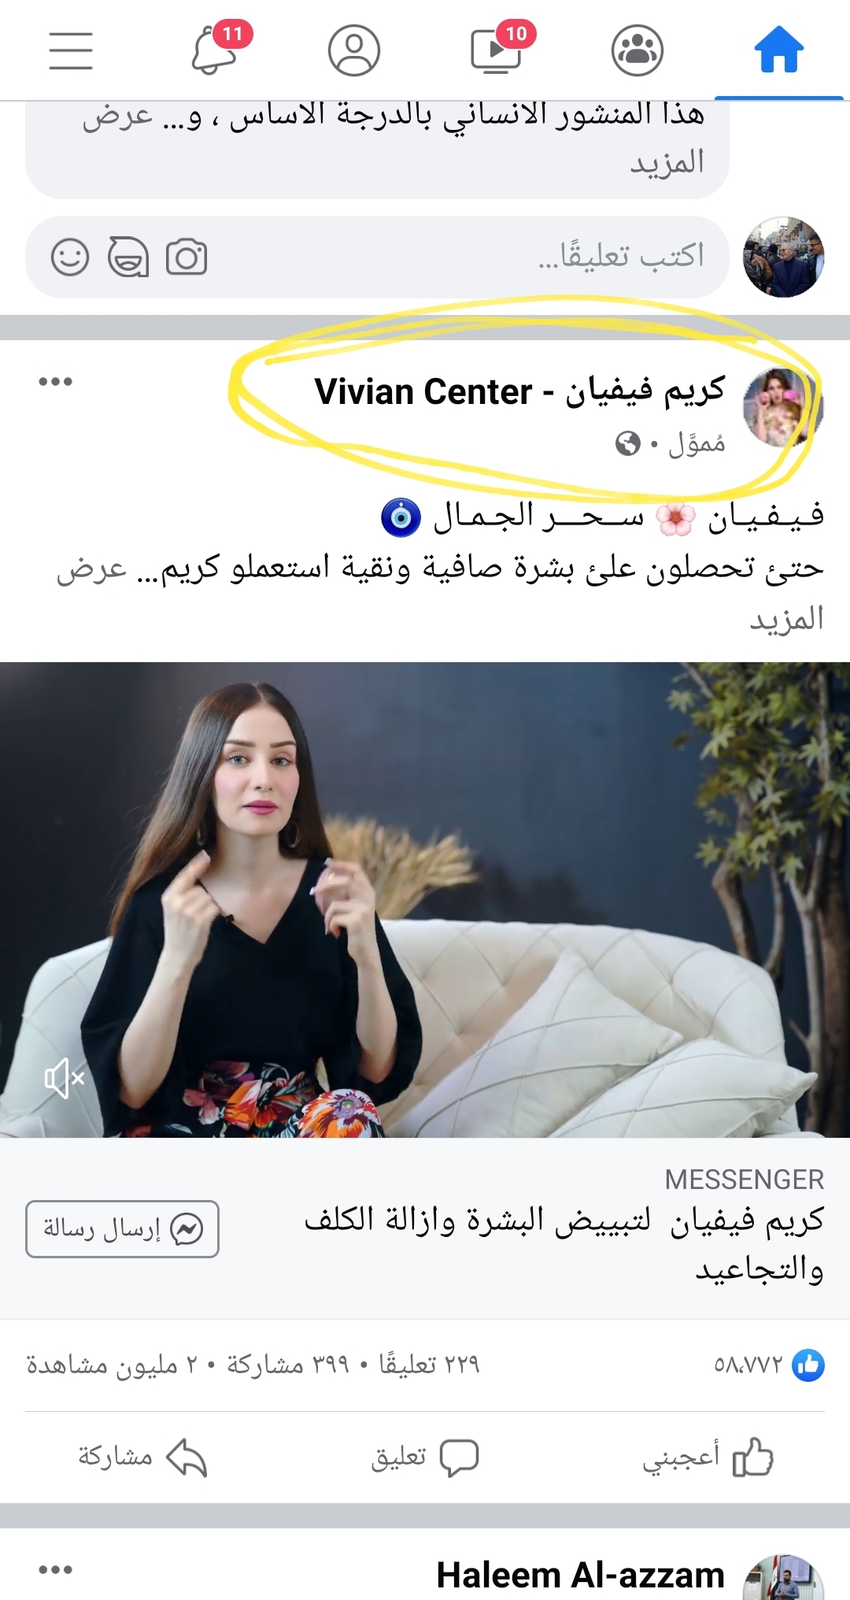
مواقع التواصل الاجتماعي

Slide 13


7. المطبوعات التي تصدرها المؤسسات ، بكافة اشكالها وانواعها .

Slide 14
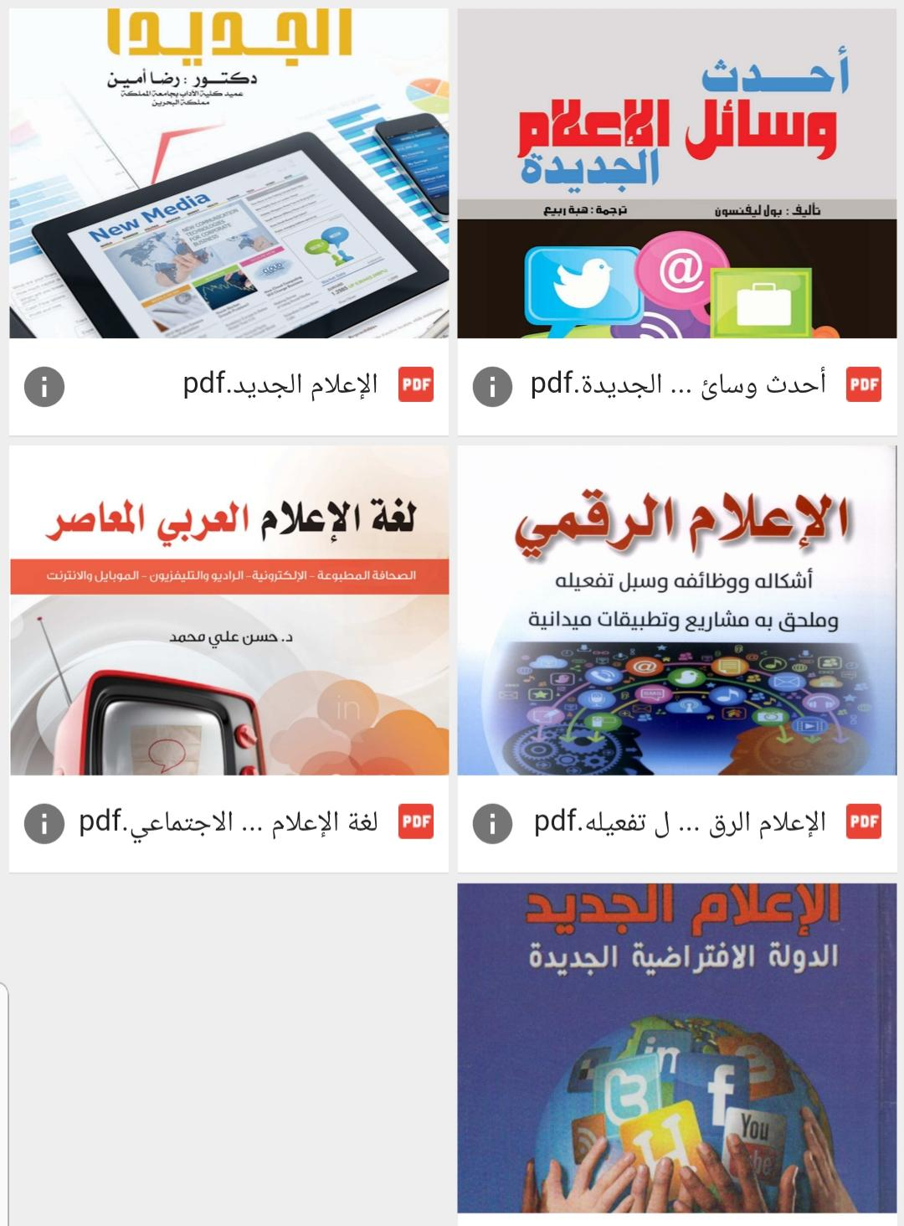
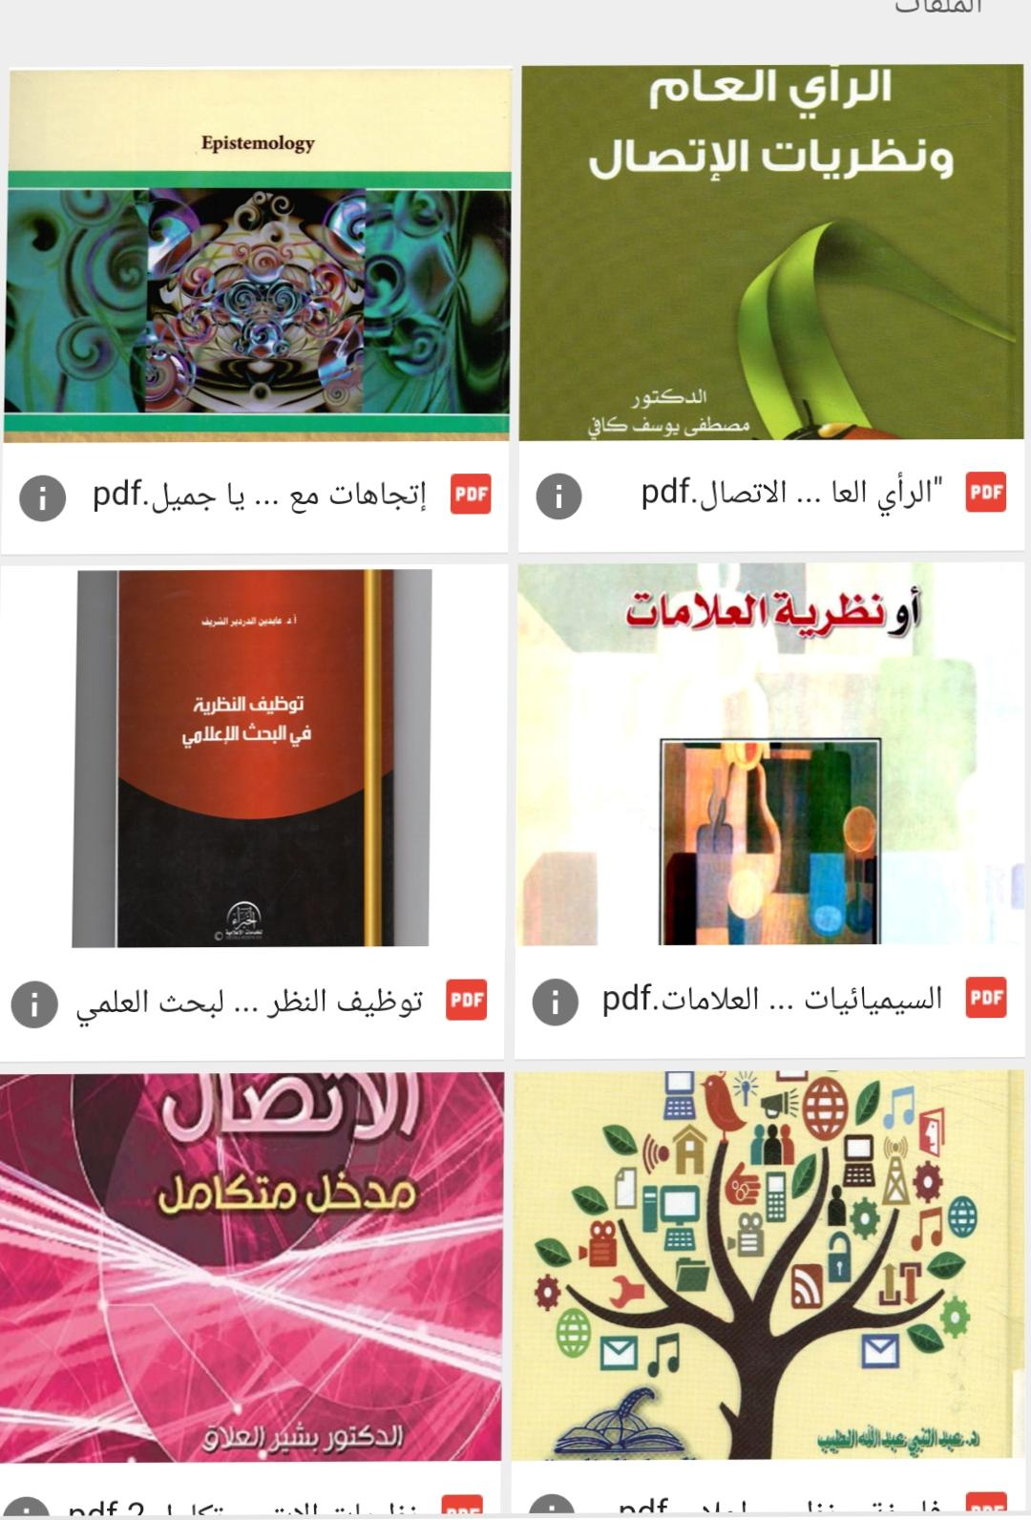
مطبوعات المؤسسات

Slide 15
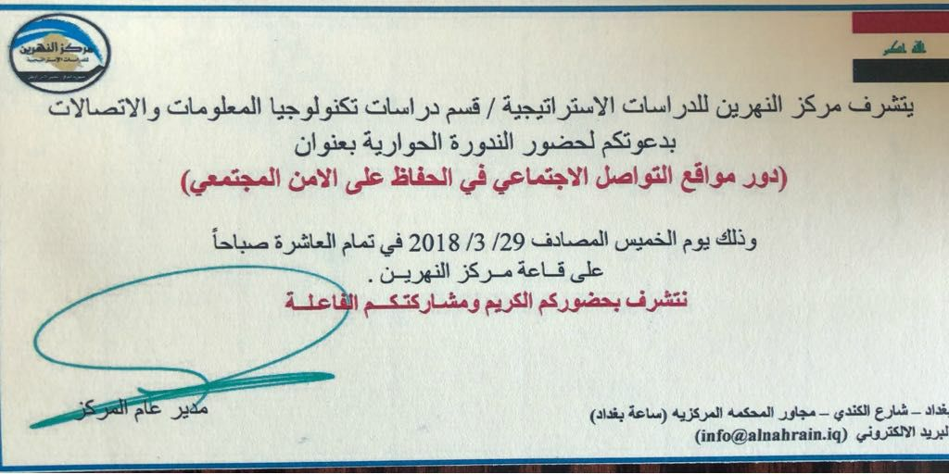
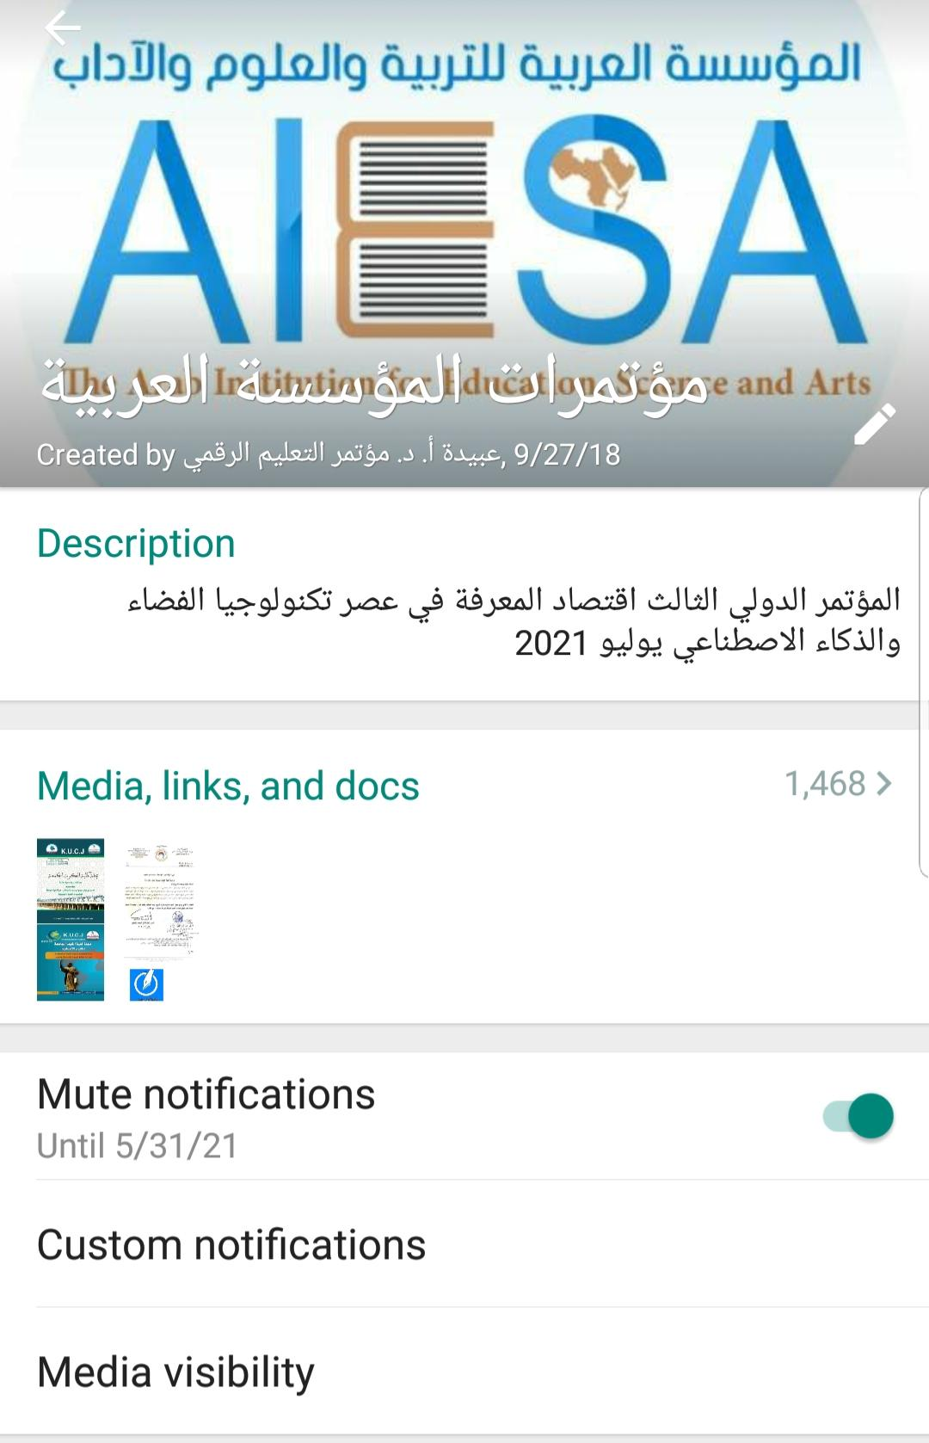
مطبوعات مؤسسات

Slide 16
م / خصائص الموضوعات في الحملات :
تهم اعداد كبيرة من الجمهور ، و ليست اعدادا محدودة من الافراد .
و تتعلق بمصالح و منافع اكبر عدد من الجمهور .
2 . القضية او المشكلة بالامكان حلها عن طريق تغيير او تعديل او تزويد الجمهور بالمعلومات ومعارف مختلفة .
. القضية او المشكلة قابلة للحل ، و ليست تعجيزية .
تقديم حلول او محاولات تقديم الحلول تكون واقعية ، و ليست مبالغا بها .
ليست لها علاقة بتقصير او التهاون الحكومي .
المشكلة تحل بتغيير او تعديل ادراك الجمهور

Slide 17
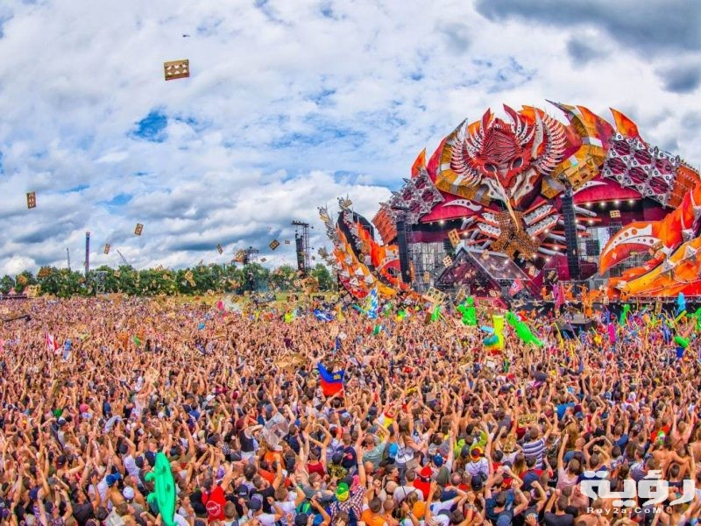
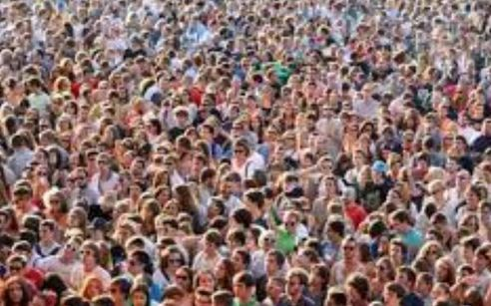

Slide 18
الحملات و خطط التنمية الوطنية
حملات العلاقات العامة لها علاقة مباشرة بخطط التنمية الوطنية .
لها علاقة بالموازنة العامة للبلد .
لها علاقة بالسياسة العامة للبلد .

Slide 19



